Slide 1
Література масова та елітна
Постмодернізм.

Slide 2
Масова та елітна література
Масова література(або тривіальна) — один з двох потоків сучасного літературного процесу (іншим є елітарна література).
Масова література — розважальна й дидактична белетристика(розповідна художня проза — романи, повісті, оповідання, новели), яка друкується великими накладами і є складовою «індустрії культури».
Використовуючи стереотипи масової свідомості й популістську стратегію завоювання публіки, а також примітизувати художні відкриття «високої» літератури, такі твори передбачають спрощене, комфортне читання. Їхні типові ознаки — пригодницький або звульгаризований романтичний сюжет, який має зовнішню напружену динаміку і часто щасливий фінал — «хеппіенд». До масової літератури належать бульварні, лубочні, любовні, детективні, кримінальні романи (бойовики), жанри коміксу, трилеру, фантастичні романи, фентезі.

Slide 3



Масова література
Представники в Україні
Сергій Ухачевський ("Лицедії"), Андрій Коктюха (Шлюбні ігрища жаб", "Повернення сентиментального гангстера", "Мама, донька, бандюган") та ін.

Slide 4
Елітна література
Елітарна література — один з двох потоків сучасного літературного процесу (іншим є масова література).
Елітарна література (з франц. найкраще, добірне) - розрахована на читача, який має певний рівень внутрішньої культури та освіти, орієнтується в літературному процесі, володіє літературознавчою термінологією. У цих творах порушуються філософські та загальнолюдські проблеми.
Елітарні твори вирізняються інтелектуальною та естетичною ускладненістю, наявністю багатого підтексту та зашифрованої образності. Часто суттєву роль у них відіграють літературний і культурний контексти. Такі твори потребують активного, освіченого і розвиненого читача, який би у процесі знайомства з текстом залучався до «співавторства».

Slide 5
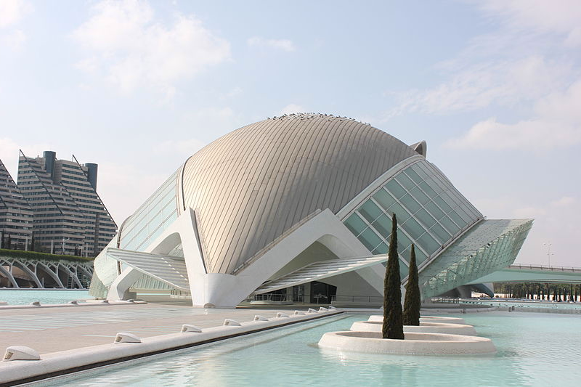


Постмодернізм
Постмодернізм (лат. post — після, за і франц. modernisme — сучасний) — напрям, який прийшов на зміну модернізму. Постмодернізм з'явився на Заході у другій половині XX століття і став визначальним напрямом в естетиці. Постмодерні́зм — світоглядно-мистецький напрям, що в останні десятиліття 20 століття приходить на зміну модернізму. Цей напрям — продукт постіндустріальної епохи, епохи розпаду цілісного погляду на світ, руйнування систем — світоглядно-філософських, економічних, політичних.

Slide 6
Визначальні риси постмодернізму:
- культ незалежної особистості;
- потяг до архаїки, міфу, колективного позасвідомого;
- прагнення поєднати, взаємодоповнити істини (часом полярно протилежні) багатьох людей, націй, культур, релігій, філософій;
- бачення повсякденного реального життя як театру абсурду, апокаліптичного карнавалу;
- використання підкреслено ігрового стилю, щоб акцентувати на ненормальності, несправжності, протиприродності панівного в реальності способу життя;
- зумисне химерне переплетення різних стилів оповіді (високий класицистичний і сентиментальний чи грубо натуралістичний і казковий та ін.; у стиль художній нерідко вплітаються стилі науковий, публіцистичний, діловий тощо);
- суміш багатьох традиційних жанрових різновидів;
- сюжети творів — це легко замасковані алюзії (натяки) на відомі сюжети літератури попередніх епох;
- запозичення, перегуки спостерігаються не лише на сюжетно-композиційному, а й на образному, мовному рівнях;
- як правило, у постмодерністському творі присутній образ оповідача;
- іронічність та пародійність.

Slide 7
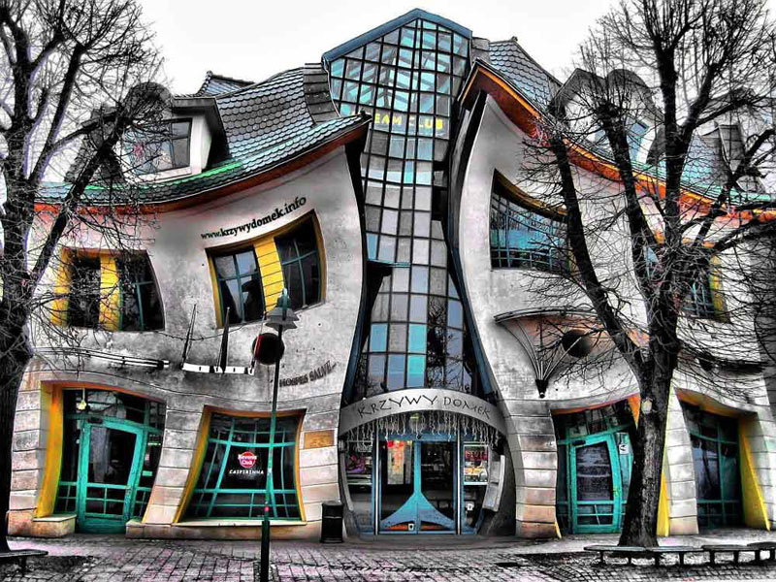
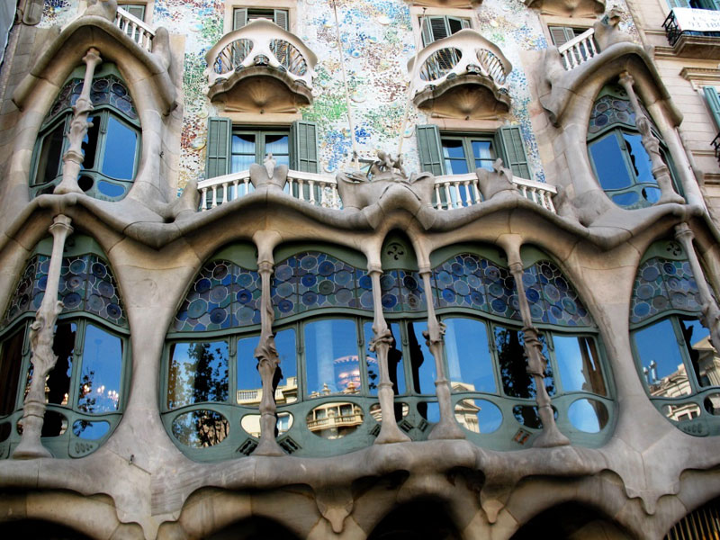
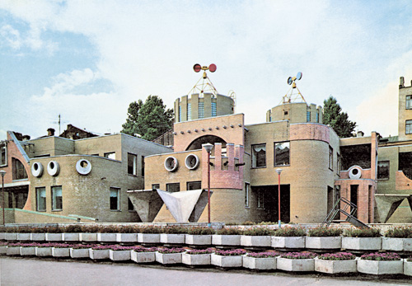

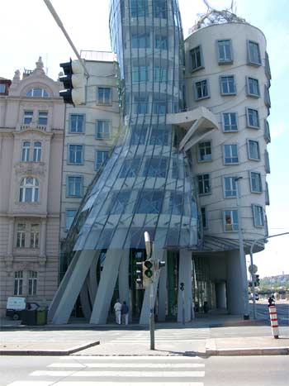
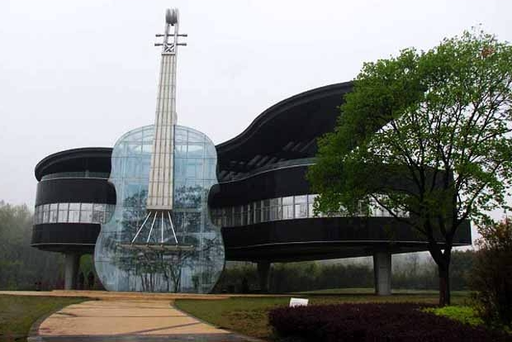
Постмодернізм в архітектурі

Slide 8
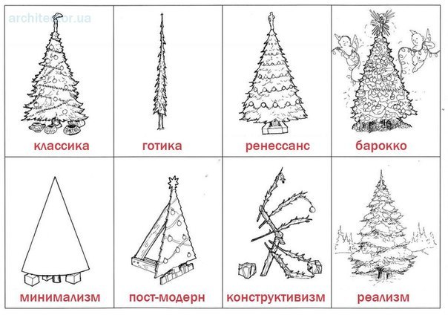

Slide 9
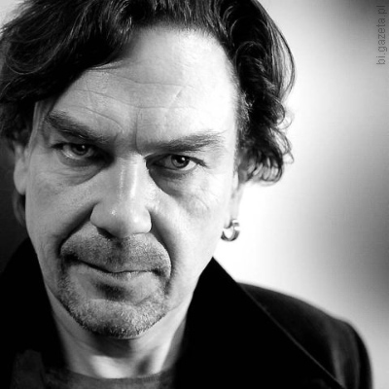
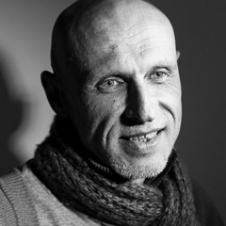
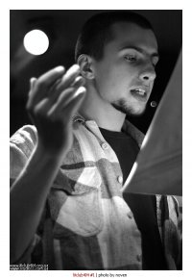

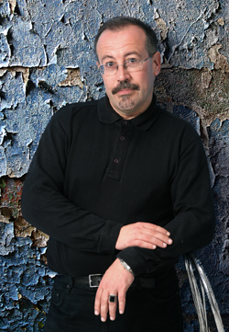
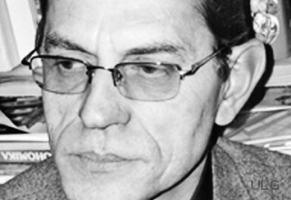
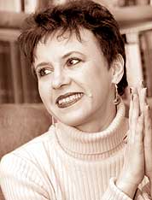
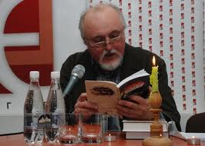
Постмодернізм у українській літературі
Постмодернізм у сучасній українській літературі виявляється в творчості Ю. Андруховича, Ю. Іздрика, Л. Дереша, О. Ульяненка, С. Процюка, В. Медведя, О. Забужко , В. Винничука та інших.

Slide 10
Про постмодернізм
Герой літератури постмодернізму — людина, яка почувається «дуже незатишно у холодному всесвіті» є розгублена, усамітнена, яка втратила духовні орієнтири, зневірилась в ідеалах минулого.
Які досягнення в розвитку новітніх засобів масових комунікацій сприяли виникненню постмодернізму? Постмодернізм багато чим зобов'язаний своїм виникненням розвитку новітніх засобів масових комунікацій — телебаченню, відеотехніці, інформатиці та комп'ютерній техніці.
Виникнувши насамперед як культура візуальна, постмодернізм в архітектурі, живопису, кінематографі, рекламі зосередився не на відображенні, і на моделюванні дійсності шляхом експериментування зі штучною реальністю — відеокліпами, комп'ютерними іграми, диснеївськими атракціонами.

Slide 11
Сучасні часописи та альманахи

Slide 12

Альманах — на початку XIV–XV ст. це календарні таблиці з астрономічними вирахуваннями, а пізніше в XVI ст. календарі на довший протяг часу, врешті, збірки літературних творів (віршів, оповідань, повістей тощо). Різновид серіального видання, тривала збірка літературно-художніх і/або науково-популярних творів, об'єднаних за якою-небудь ознакою (тематичною, жанровою, ідейно-художньою тощо).

Slide 13

Часо́пис — друковане періодичне видання у вигляді книжки. Назва будь-якого періодичного видання: газети, журналу тощо.
Часто вживається як синонім до слова «журнал».

Slide 14

Назва | Статус | Спрямування
«Вітчизна» | Літературно-художній та громадсько-політичний місячник Спілки письменників України | Найстаріший провідний часопис українських письменників. Створений у січні 1933 р. в Харкові під назвою «Радянська література». Друкує літературну критику, публіцистику.
«Хроніка-2000» | Український культурологічний альманах | Завдання — відновити історичну Справедливість. Головний редактор — Юрій Буряк. Виходить 4 рази на рік.
«Київ» | Літературно-художній та громадсько-політичний збірник | Новий, часом несподіваний погляд на нашу історію та видатні постаті націє - й державотворення. Зберіг щомісячний вихід, кольорові художні сторінки, усі жанри.
«Сучасність» | Література, наука, мистецтво, суспільне життя. Часопис незалежної думки | Є містком між українськими представниками літературної творчості в Україні та поза її межами, пробуджує наукову й творчу думку в Україні та висвітлює діяльність культурних сил діаспори.
«Слово і час» | Журнал теорії, історії й критики літератури | Друкує статті й розвідки з питань теорії й історії української літератури, компаративістики, зарубіжних і слов’янських літератур, текстології, літературного джерелознавства, літературної критики.

Slide 15

Назва | Статус | Спрямування
«Дніпро» | Щомісячний літературно-художній та громадсько-політичний ілюстрований журнал | Надзавдання діяльності видання — пошук і пропагування творчості українських здібних письменників — творців сучасної української літератури. Почав виходити 1927 р. в Харкові під назвою «Молодняк». Головними редакторами були: П. Усенко, А. Малишко, М. Руденко, О. Підсуха, Д. Ткач, І. Стативка, Ю. Мушкетик, В. Бровченко, В. Коломієць, з 1984 р. — М. Луків.
«Нова проза» | Альманах сучасної української літератури | Це нова сучасна проза, проза, що твориться новим поколінням, «Гаряча десятка» найінтригуючих текстів сучасної України: Андрухович «12 обручів», Іздрик «Воццек», Прохасько «Непрості», Жадан «Порно», Бондар «Мас-скульт», Кононенко «Імітація» та ін.

Slide 16

Назва | Статус | Спрямування
«Березіль» | Недержавний літературно-художній та суспільно-політичний часопис | Єдиний україномовний журнал такого спрямування на Слобожанщині. Видається з 1956 р. (до 1991 р. виходив під назвою «Прапор»). Співзасновники: Спілка письменників України та трудовий колектив редакції. Основні розділи: публіцистика, художня література, критика, сатира, гумор. Початкова мета: популяризація кращих зразків красного слова літераторів і журналістів Слобожанщини й України.
«Берегиня» | Всеукраїнський Народознавчий Часопис | Народознавчий квартальник, що висвітлює історію, звичаї, традиції українського народу. Журнал взяв на себе сміливість репрезентувати найголовніші напрямки народознавчих студій: звичаї й обряди, вірування і світогляд, повсякденні форми моралі та філософії, звичаєве право тощо.

Slide 17

Назва | Статус | Спрямування
Сучасна Українська Драматургія | Альманах | Друкують твори як відомих, так і авторів-початківців, яких об’єднує Всеукраїнський благодійний фонд «Гільдія драматургів України». Завдання — відродити українську сучасну драматургію.
«Всесвіт» | Літературно-художній та громадсько-політичний журнал | Це найстаріший український літературний журнал, який видається від січня 1925 р., заснований видатними українськими письменниками Василем Елланом-Блакитним та Миколою Хвильовим і художньо редагований Олександром Довженком. За 80 років свого існування часопис надрукував більше півтисячі романів, тисячі поетичних добірок, повістей і драматургічних творів, тисячі статей, розвідок, есе, репортажів, інтерв’ю авторів із 105 країн світу в перекладах із 84-х мов світу.

Slide 18

Назва | Статус | Спрямування
ЛітАкцент | Альманах | Видання, покликане бути провідником у світі сучасного письменства. Фаховий погляд на проблеми розвитку сучасної літератури (української та світової), критичні відгуки на книжкові новинки, а також серія інтерв’ю з популярними письменниками.
«Літературна Україна» | Газета письменників України | Єдина й найдавніша газета, відома своєю високою громадянською позицією й відстоюванням національних ідеалів. Довкола видання гуртується національна творча еліта. Заснована 1927 р. в Києві. Протягом 1941–1942 рр. виходила в Харкові, Луганську, Уфі, Москві й називалася «Література і мистецтво». Із 1945 р. — знову «Літературна газета», а з 1962 р. — «Літературна Україна». Обов’язки головного редактора газети виконували Б. Коваленко, І. Ле, П. Усенко, І. Кочерга, Л. Новиченко, А. Хижняк, Д. цмо-каленко, П. Загребельний, І. Зуб, В. Виноградський, А. Хорунжий, П. Перебийніс, Б. Рогоза, В. Плющ. На її сторінках друкують інформацію про творчу діяльність письменства України, нові літературні твори, критичні статті та рецензії.

Slide 19

Сучасні літературні організації, угруповання, товариства, школи (відгалуження української літератури)

Slide 20

Назва | Учасники
« Вісімдесятники » | Василь Герасим'юк, Ігор Римарук, Іван Малкович, Оксана Забужко, Оксана Пахльовська, Іван Козаченко.
Національна спілка письменників України (НСПУ, оновлена в 1991 р. (І з'їзд), 1996 p. (II з'їзд), 2001 p. (III з'їзд) | Понад 1,5 тис. членів. До 2001 р. - очолював Ю. Мушкетик, з 2001 р. - В. Яворівський.
Асоціація українських письменників (АУП), з 1997 р. | Понад 100 письменників, президент - Юрій Покальчук, згодом - Тарас Федюк.
«Бу-Ба-Бу» (Бурлеск, Балаган, Буфонада), з 1985 р., м. Львів | Юрій Андрухович, Віктор Неборак, Олександр Ірванець.
«Нова дегенерація», з 1992 p., м. Івано-Франківськ | Іван Андрусяк, Іван Ципердюк, Степан Процюк.

Slide 21
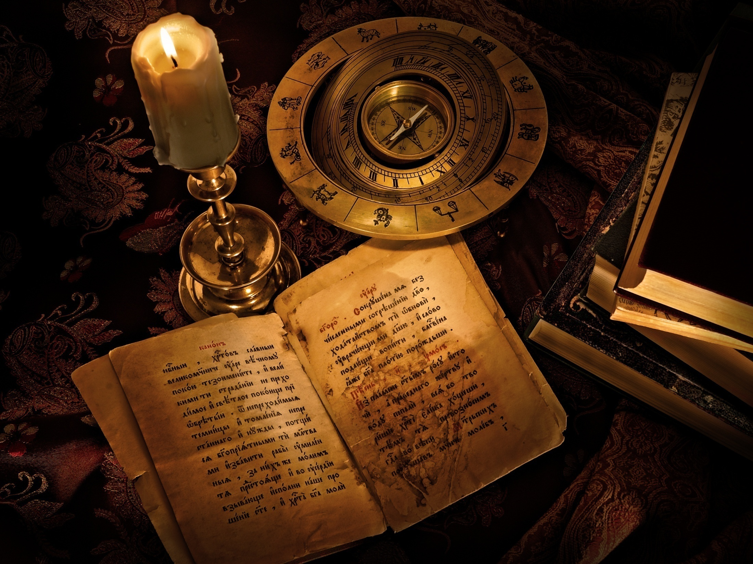
Назва | Учасники
«Пропала грамота», з 1991 р., м. Київ | Віктор Недоступ, Семен Либонь, Юрко Позаяк.
«Західний вітер», з 1992 р. м. Тернопіль | Віталій Гайда, Борис Щавурський, Василь Махно, Гордій Безкоровайний.
«ЛуГоСад», з 1986 р., м. Львів | Іван Лучук, ТІазар Гончар, Роман Садловський.
«Червона фіра», з 1991 р., м. Харків | Сергій Жадан, Ростислав Мельників, Іван Пилипчук та ін.

Slide 22


